Slide 1









TRƯỜNG THCS LONG BIÊN
BÀI GIẢNG ĐIỆN TỬ MÔN NGỮ VĂN 6
BÀI 6. TRUYỆN
Tiết 82: VIẾT BÀI VĂN KỂ LẠI MỘT TRẢI NGHIỆM ĐÁNG NHỚ (tiếp)
GV: Trần Thúy An
Tổ Xã hội

Slide 2
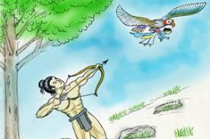
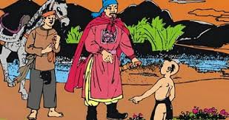
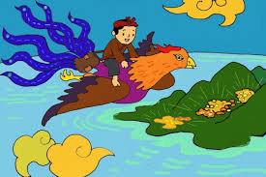
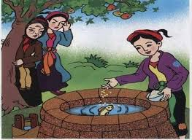
KHÁM PHÁ BÍ ẨN
Đây là câu chuyện cổ tích nào?
1
2
Truyện: Thạch Sanh
Truyện: Em bé thông minh
3
4
Truyện: Cây khế
Truyện Tấm cám

Slide 3




Củng cố kiến thức: yêu cầu của kiểu văn bản?
- Dùng ngôi kể thứ nhất để chia sẻ trải nghiệm của bản thân
- Giới thiệu được trải nghiệm đáng nhớ mà em trực tiếp tham gia
- Ghi lại các chi tiết: thời gian, địa điểm, con người, hành động,…
- Thể hiện được cảm xúc của người viết trước sự việc được kể

Slide 4



BÁO CÁO KẾT QUẢ PHIẾU HỌC TẬP SỐ 2
PHIẾU TÌM Ý Họ và tên HS: …………………………. Nhiệm vụ: Tìm ý cho bài văn Kể lại một trải nghiệm đáng nhớ của bản thân với một con vật nuôi. Gợi ý: Để nhớ lại các chi tiết, hãy viết tự do theo trí nhớ của em bằng cách trả lời vào cột bên phải ở các câu hỏi ở cột trái.
Trải nghiệm với vật nuôi nào? Xảy ra khi nào? | ………………………………………
Những ai có liên quan đến chuyến đi đó? Họ đã nói và làm gì? | ………………………………………
Điều gì đã diễn ra? Theo thứ tự thế nào? | ………………………………………
Sự việc nào là ấn tượng nhất? Vì sao ? | ………………………………………

Slide 5


Bảng kiểm tham khảo
MỘT TRẢI NGHIỆM CỦA BẢN THÂN | MỘT TRẢI NGHIỆM CỦA BẢN THÂN | ĐẠT | KĐ
MỞ BÀI | Dùng ngôi kể thứ nhất để kể.
MỞ BÀI | Giới thiệu sơ lược về trải nghiệm.
MỞ BÀI | Dẫn dắt chuyển ý, gợi sự tò mò, hấp dẫn với người đọc.
THÂN BÀI | Trình bày chi tiết về thời gian, không gian, hoàn cảnh xảy ra câu chuyện.
THÂN BÀI | Trình bày chi tiết những nhân vật liên quan.
THÂN BÀI | Trình bày các chi tiết theo trình tự hợp lí, rõ ràng.
KẾT BÀI | Kết hợp kể và tả.

Slide 6

II. TRẢ BÀI
MỘT TRẢI NGHIỆM CỦA BẢN THÂN | MỘT TRẢI NGHIỆM CỦA BẢN THÂN | ĐẠT | KĐ
MỞ BÀI | Dùng ngôi kể thứ nhất để kể.
MỞ BÀI | Giới thiệu sơ lược về trải nghiệm.
MỞ BÀI | Dẫn dắt chuyển ý, gợi sự tò mò, hấp dẫn với người đọc.
THÂN BÀI | Trình bày chi tiết về thời gian, không gian, hoàn cảnh xảy ra câu chuyện.
THÂN BÀI | Trình bày chi tiết những nhân vật liên quan.
THÂN BÀI | Trình bày các chi tiết theo trình tự hợp lí, rõ ràng.
KẾT BÀI | Kết hợp kể và tả.

Slide 7







DẶN DÒ
Bài tập: Hãy viết bài văn kể lại một trải nghiệm khác của bản thân (một chuyến đi đáng nhớ) HS nộp sản phẩm bằng giấy hoặc qua zalo cho GV.

